Slide 1
SW_Programming 최종 발표
디지털 이미징 20135730
최승우

Slide 2
대상 파일
불러오기
파일 내용 분석
정렬

Slide 3
대상 파일 불러오기
솔루션 디렉토리에 있는 txt파일을 불러온다.
_finddatai64_t형 변수 findFile을 선언한다.
char path[] = "*.txt＂를 통해 솔루션 디렉토리 안의 txt확장자를 같는 파일 목록을 읽는다.
_findfirsti64(path, &findFile)
_findnexti64(hFile, &findFile)

Slide 4
대상 파일 불러오기
솔루션 디렉토리에 있는 txt파일을 불러온다.
_finddatai64_t형 변수 findFile을 선언한다.
char path[] = "*.txt＂를 통해 솔루션 디렉토리 안의 txt확장자를 같는 파일 목록을 읽는다.
_findfirsti64(path, &findFile)
_findnexti64(hFile, &findFile)

Slide 5
대상 파일 불러오기
절대경로(파일 시스템 루트로부터 경로를 찾아 내려옴)
상대경로(현재 사용하는 파일의 위치를 기준으로 경로를 정함)
상대경로로 실행하면 비주얼 스튜디오 상에서 실행할 때에는 솔루션 디렉토리를 기준으로 하지만 release한 후에 exe파일을 실행할 때에는 exe파일의 위치를 기준으로 한다. 일관성이 없기 때문에 절대경로를 이용한다.

Slide 6
1 2 3 4 5 6 7 8 9 10 11 12 | if ((hFile = _findfirsti64(path2, &findFile)) == -1L) { switch (errno) { case 2: printf("파일이 없습니다.\n"); break; case 22: printf("잘못된 경로입니다.\n"); exit(1); break; case 12: printf("파일 이름이 너무 깁니다.\n"); exit(1); break; default: printf("알 수 없는 오류입니다.\n"); exit(1); break; } } | cs

Slide 7
1 2 3 4 5 6 7 8 9 10 11 12 13 14 15 16 17 18 19 20 21 22 23 24 25 | char path[] ="C://dataset/"; char path2[1000]; char path3[1000]; sprintf_s(path2, "%s*.txt", path); char content[10000]; char c; int idx, fileNum,targetNum=0; char mode; if ((hFile = _findfirsti64(path2, &findFile)) == -1L) { } else { printf("--------------------------------파일 목록--------------------------------\n"); fileNum = 0; do { idx = 0; for (idx = 0; findFile.name[idx] != NULL; idx++) inf[fileNum].name[idx] = findFile.name[idx]; idx = 0; sprintf_s(path3, "C://dataset/%s", findFile.name); fp = fopen(path3, "r"); } while (_findnexti64(hFile, &findFile) == 0); _findclose(hFile); } | cs

Slide 8
파일의 내용(소문자로 변경후)을 content에 저장 찾은 단어의 개수는 구조체의 numOftarget 파일의 길이는 length 그 둘의 비율은 density에 저장
1 2 3 4 5 6 7 8 9 10 11 | while ((c = getc(fp)) != EOF) { if (c >= 'A'&&c <= 'Z') c -= ('A' - 'a'); content[idx++] = c; } content[idx] = '\0'; inf[fileNum].numOfTarget = KMP(content, target); inf[fileNum].length = getSize(content); inf[fileNum].density = inf[fileNum].numOfTarget / (float)inf[fileNum].length; fclose(fp); fileNum++; | cs

Slide 9
파일 내용 분석
Scanf함수를 통해 검색하고자 하는 단어를 입력(모두 소문자로 정리) 받는다.
각 파일은 inform이라는 구조체를 선언하여 저장하였다.
1 2 3 4 5 6 7 | printf("검색할 단어를 입력하시오 : "); scanf("%s", target); for (int i = 0; target[i] != '\0'; i++) { if (target[i] >= 'A'&&target[i] <= 'Z') target[i] -= ('A' - 'a'); } | c
1 2 3 4 5 6 7 | struct inform { char name[260]; int numOfTarget; int length; float density; }; | cs

Slide 10
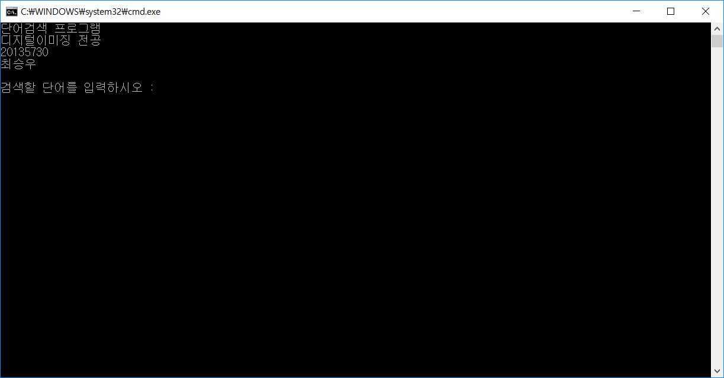

Slide 11
KMP 알고리즘
A | B | C | A | B | A | B | C | D | E
A | B | C
시간 복잡도 : O(mn)

Slide 12
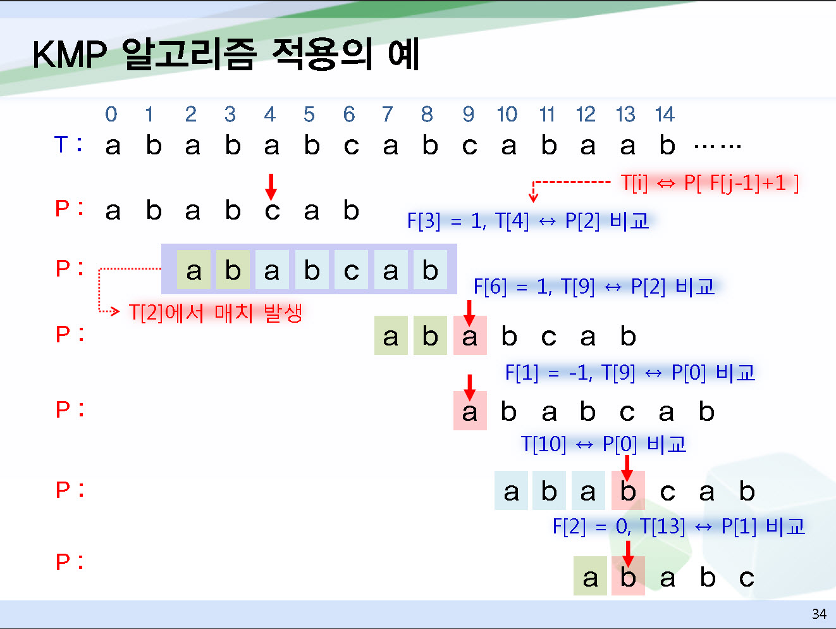
시간 복잡도 : O(m+n)

Slide 13
1 2 3 4 5 6 7 8 9 10 11 12 13 14 15 16 17 18 19 20 21 22 | int KMP(char str[], char target[]) { int ans = 0; int strSize = getSize(str), targetSize=getSize(target),j = 0; getPi(target); for (int i = 0; i < strSize; i++) { while (j > 0 && str[i] != target[j]) j = pi[j - 1]; if (str[i] == target[j]) { if (j == targetSize - 1) { ans++; j = pi[j]; } else j++; } } return ans; } | c

Slide 14
1 2 3 4 5 6 7 8 9 10 11 12 13 14 15 16 17 18 19 20 21 22 | void getPi(char str[]) { int size = getSize(str); int begin = 1, match = 0; while (begin + match < size) { if (str[begin + match] == str[match]) { ++match; pi[begin + match - 1] = match; } else { if (match == 0) ++begin; else { begin += match - pi[match - 1]; match = pi[match - 1]; } } } } | c
검색할 String의 접두사와 접미사가 겹치는 최대의 길이를 저장하는 Pi
Str ABABCDAB
Idx 01234567 PI 00120012

Slide 15
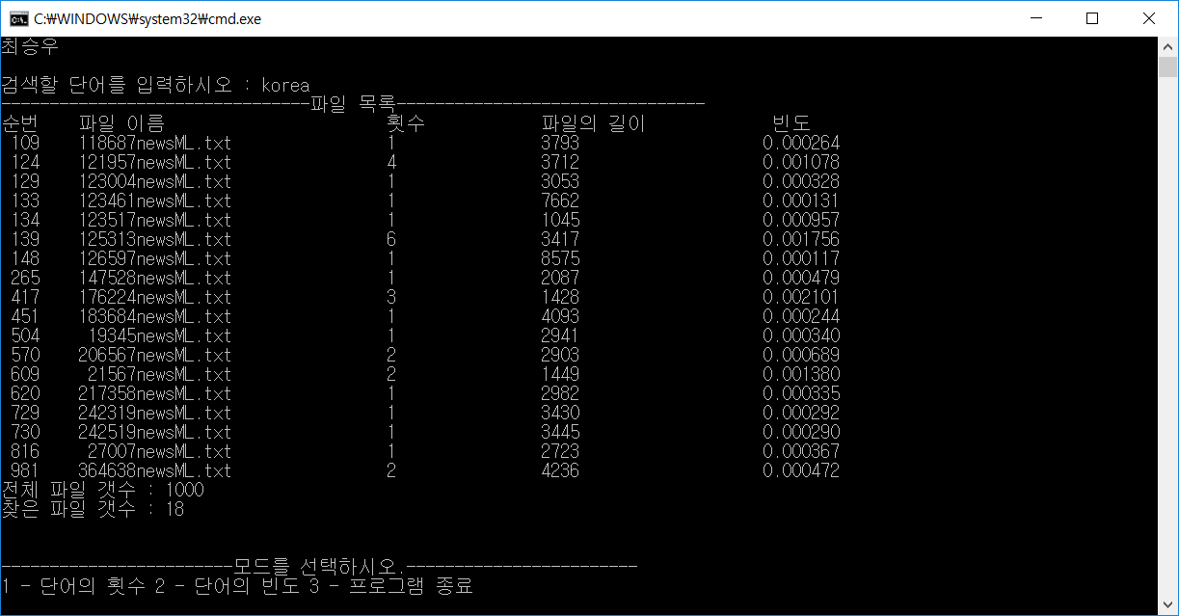

Slide 16
정렬의 선택
단어의 개수가 많은 경우는 1번을 선택한다.
단어의 빈도가 큰 경우는 2번을 선택한다.

Slide 17
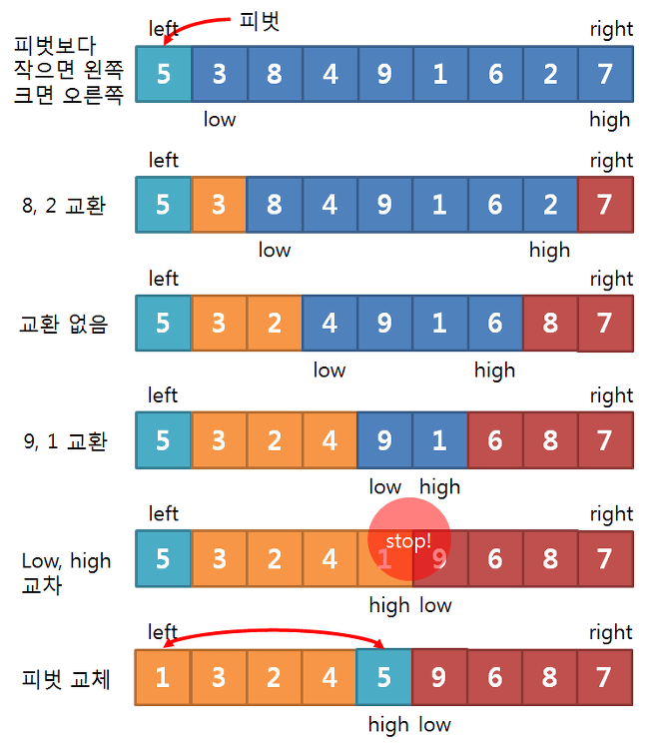
정렬 - Quick Sort

Slide 18
1 2 3 4 5 6 7 8 9 10 11 12 13 14 15 16 17 18 19 20 21 22 23 24 25 26 | void quick_sort1(inform* arr, int left, int right){ int i, j; inform temp; int pivot = arr[left].numOfTarget; if (left < right){ i = left; j = right + 1; while (i <= j){ do i++; while (arr[i].numOfTarget > pivot); do j--; while (arr[j].numOfTarget < pivot); if (i < j){ temp = arr[i]; arr[i] = arr[j]; arr[j] = temp; } else break; } temp = arr[j]; arr[j] = arr[left]; arr[left] = temp; quick_sort1(arr, left, j - 1); quick_sort1(arr, j + 1, right); }} | cs

Slide 19
1 2 3 4 5 6 7 8 9 10 11 12 13 14 15 16 17 18 19 20 21 22 23 24 25 26 27 | void quick_sort2(inform* arr, int left, int right){ int i, j; inform temp; float pivot = arr[left].density; if (left < right){ i = left; j = right + 1; while (i <= j){ do i++; while (arr[i].density > pivot); do j--; while (arr[j].density < pivot); if (i < j){ temp = arr[i]; arr[i] = arr[j]; arr[j] = temp; } else break; } temp = arr[j]; arr[j] = arr[left]; arr[left] = temp; quick_sort2(arr, left, j - 1); quick_sort2(arr, j + 1, right); } }

Slide 20
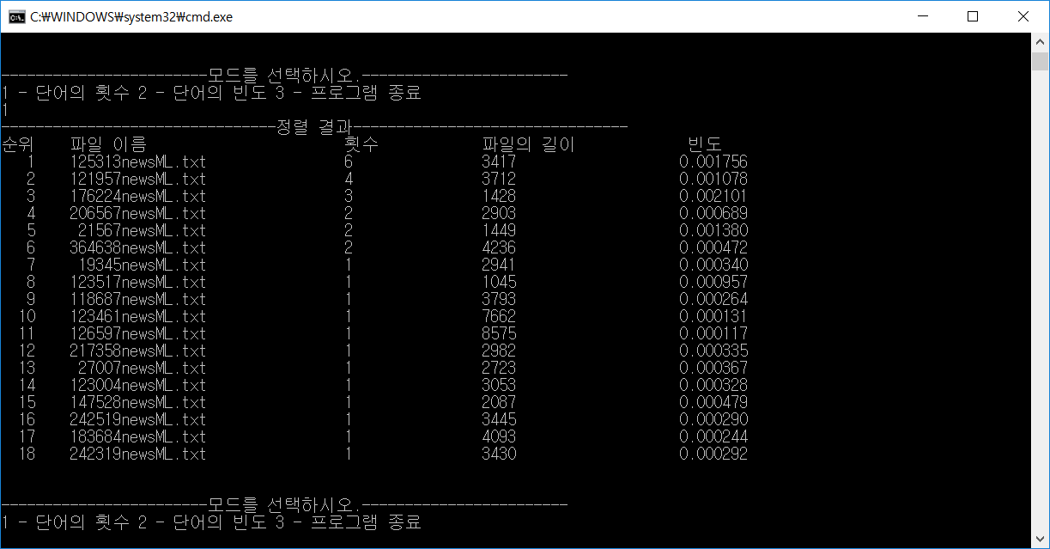

Slide 21
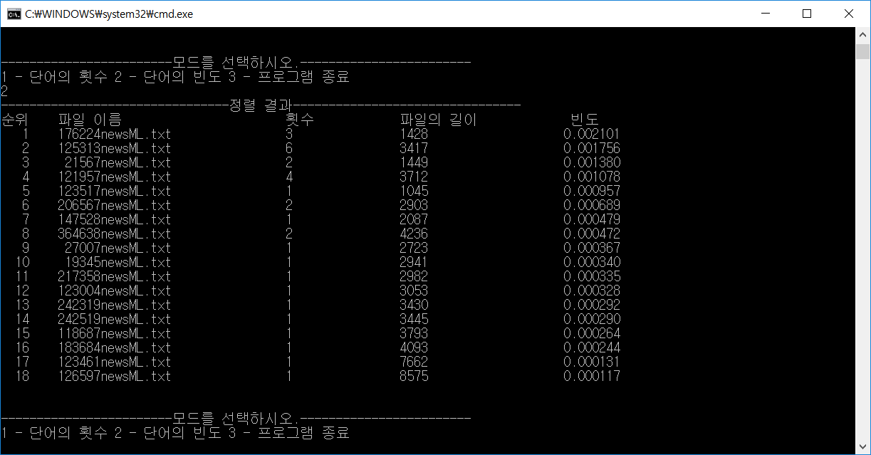

Slide 22
https://github.com/tmddn9990/SW_Programming 최소한의 헤더를 이용하는 것을 목표로 했기 때문에 stdlib가 추가된 오류검사가 가능한 버전까지 두가지 업로드 했습니다.

Slide 23
감사합니다.

